Slide 1
2022년 K-digital training 6차
약용작물 병충해 탐지 딥러닝 서비스 개발

Slide 2

2022년 K-digital training 6차
프로젝트 목적에 맞는 딥러닝 서비스 개발을 위한 단계별 추진과정
Project
kick off
모델 학습 및
데이터 선정
AP 검증 함수
AI WAS 서버
서비스 구현 및
코드 검증
프로젝트 점검 및 코드 검증
■ 주관기관 :
■ 팀 구성 :
팀장 : 홍영복(PL)
팀원 : 구창회(DA), 이민규(QA), 이재성(AA)
PL(Project Leader), DA(Data Architect), QA(Quality Architect), AA(Application Architect)

Slide 3



개요
1. 프로젝트 개요
과제명
약용작물 병충해 예측 딥러닝 모듈개발
연구기간
22년 5월 ~ 22년 7월 (약 5주)
연구목표
인공적인 실험실 환경에서 자라는 약용 작물의 CCTV 이미지를 확보 후,
확보된 영상에서 흰 곰팡이를 탐지하는 영상처리모듈 개발 및 AI 실증 서비스 설계
연구내용
(어노테이션) 객체탐지를 위한 이미지 바운딩 박스처리
(YOLOv3) YOLOV3(You Only Look Once)를 이용한 Object Detection 학습
(웹 서버 ) AI 모델을 적용한 WAS Java Activemq 서버 구축
(실시간 스트리밍 서비스) 웹기반 공개 예측 스트리밍 서비스 구축

Slide 4




프로젝트 일정
1. 프로젝트 개요
프로젝트 세부일정 표
영상 데이터 선택
영상 데이터 전처리 (어노테이션)
Image Detection
Deep learning
AI 서비스 설계 및 구현
내용 | 5월 |  |  |  |  |  |  | 6월 |  |  |  |  |  |  |  |  |  |  |  |  |  |  |  |  |  |  |  |  | 7월
 | 1주차 |  |  |  |  |  |  | 2주차 |  |  |  |  |  |  | 3주차 |  |  |  |  |  |  | 4주차 |  |  |  |  |  |  | 5주차
 | 월 | 화 | 수 | 목 | 금 | 토 | 일 | 월 | 화 | 수 | 목 | 금 | 토 | 일 | 월 | 화 | 수 | 목 | 금 | 토 | 일 | 월 | 화 | 수 | 목 | 금 | 토 | 일 | 월 | 화 | 수 | 목 | 금 | 토 | 일
 | 30 | 31 | 1 | 2 | 3 | 4 | 5 | 6 | 7 | 8 | 9 | 10 | 11 | 12 | 13 | 14 | 15 | 16 | 17 | 18 | 19 | 20 | 21 | 22 | 23 | 24 | 25 | 26 | 27 | 28 | 29 | 30 | 1 | 2 | 3
데이터 확인 및 선택
선택 데이터 전처리
모델 학습 및 검증
AP 검증 평가
AI 서비스 설계 및 구현

Slide 5

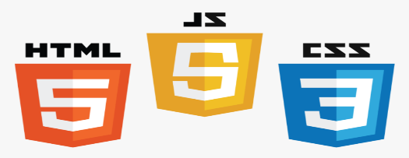



















프로젝트 개발환경
1. 프로젝트 개요
딥러닝 개발 프레임워크
운영환경 프레임워크
인공지능 모델 및 웹서비스 구축을 위한 다양한 개발도구 활용
Language
Java - Library
Real Time Service
3.9.12
11.0.15.1
HTML5 JavaScript CSS
1.0.3
3.6.0
9.0.64
5.16.3
Python - Library
Tool
OS
1.12.5
YOLOv3
4.6.0.66
2022.05
5.1.5
3.9.12
Window
10 pro 21H1
Max OS
Monterey 12.2.1
1.6.1
2.9.1
2.9.0
3.9.18
3.10.0
1.8.6

Slide 6
데이터 분석 방법론
1. 프로젝트 개요
데이터 분석 방법론은 데이터의 가치를 찾아 갈 수 있도록 체계적인 절차와 방법을 정리한 것
Sampling
Exploration
Modification
Modeling
Assessment
분석 데이터 생성
탐색적 자료분석
기술통계분석
분석 데이터 전처리
정보표현 극대화
파생변수 생성 및 검증
모델 구축과 튜닝
데이터의 숨겨진 패턴
복수의 모델 및 알고리즘 적용
모델 평가 및 검증
모델 간 성능 비교
결과
기술 통계 중심 방법론 ‘SEMMA’

Slide 7





시스템 아키텍쳐
1. 프로젝트 개요
모델 및 웹서비스 시스템 제작을 위한 프로세스 구축 아키텍쳐 설계
카메라
AI 서버
웹 서버
웹/모바일
WAS
RTSP
MQTT
HTTP
Python
실시간
객체탐지
Tomcat
실시간 스트리밍
GPU
ActiveMQ
JDK
웹/모바일 : 핸드폰 & 웹 브라우저 RTSP 프로토콜을 통해 AI 서버 연동
모델링 : AI를 이용한 실시간 객체 탐지 모델 구축(Python)
웹 서버 구축 : Tomcat, ActiveMQ, JDK, HTTP Tomcat을 통해 카메라와 연동

Slide 8
전처리
2. DB 구축
데이터 전처리(원본 데이터셋)
파일 형식 : jpg
이미지 정보 : 640 * 480 px
장소 | 카메라 각도 | 촬영 시작일 (년-월-일-시-분-초) | 촬영 종료일 (년-월-일-시-분-초) | 파일 개수
A | 정면 | 2021-09-16 18_28_33 | 2021-10-05 09_00_00 | 4,055
 | 측면 | 2021-09-16 20_58_20 | 2021-10-05 09_00_02 | 3,910
B | 정면 | 2021-09-17 09_07_22 | 2021-10-05 09_10_04 | 3,890
 | 측면 | 2021-09-17 09_07_35 | 2021-10-05 09_10_04 | 3,906
원본 데이터 구성 형식 및 이미지 속성

Slide 9
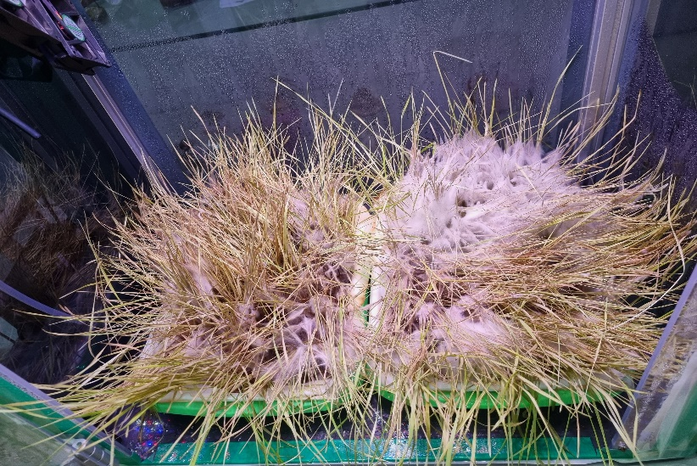
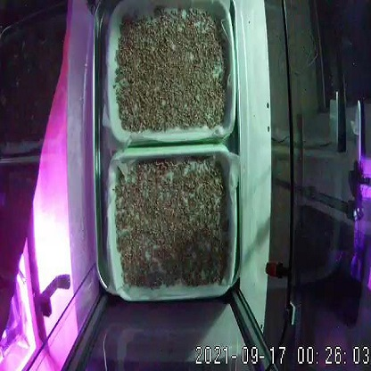
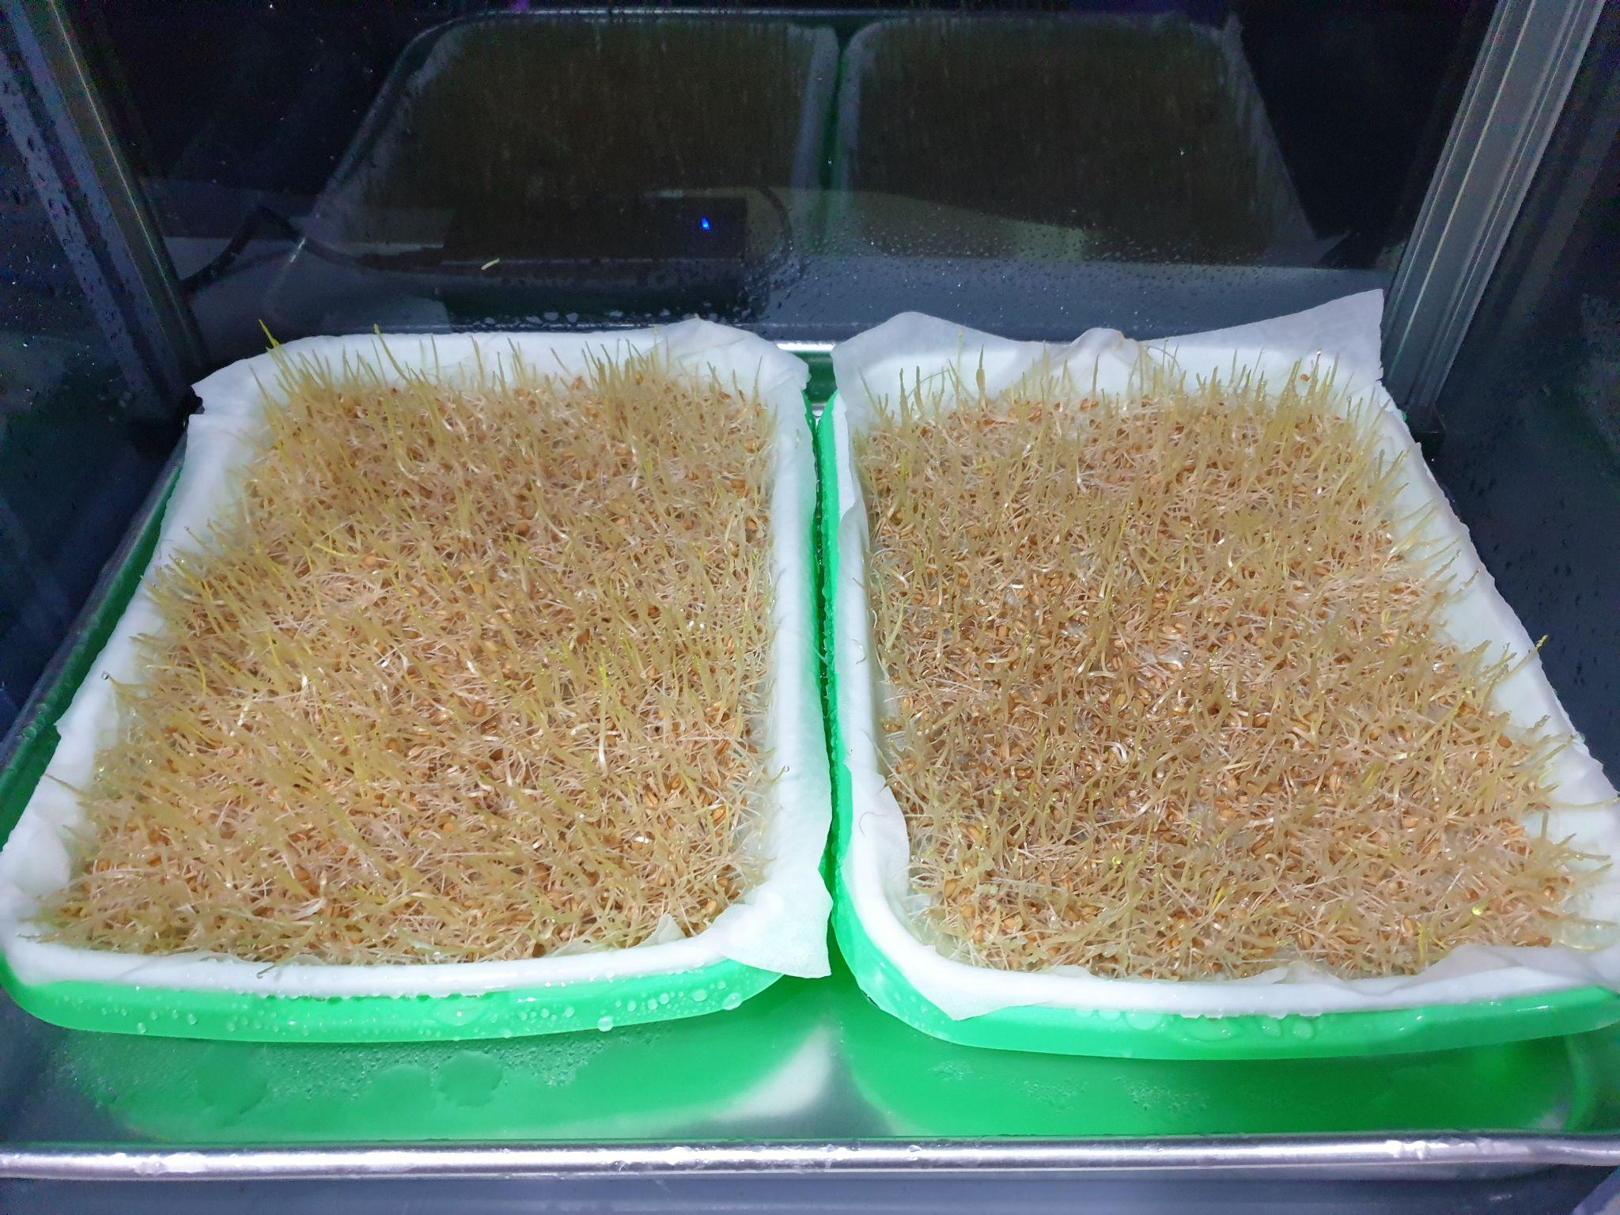
전처리
2. DB 구축
원본 데이터 선택 및 전처리 과정
<원본 데이터1>
<원본 데이터2>
<원본 데이터3>
데이터 셋 수집 기간 : 2021년 9월 16일 ~ 2021년 10월 05일
수집 형식 : CCTV 수집된 약용작물(벼) 이미지
총 이미지 파일 개수 : 15,761개
병충해 탐지 모델 학습 및 예측을 위한 원본데이터 전처리 과정

Slide 10
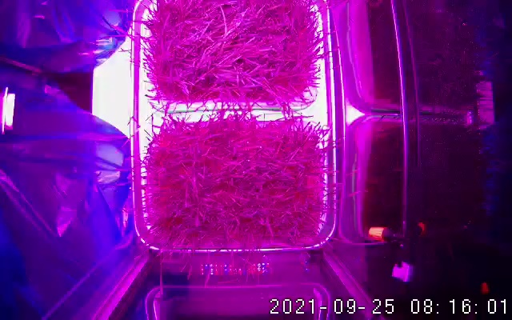
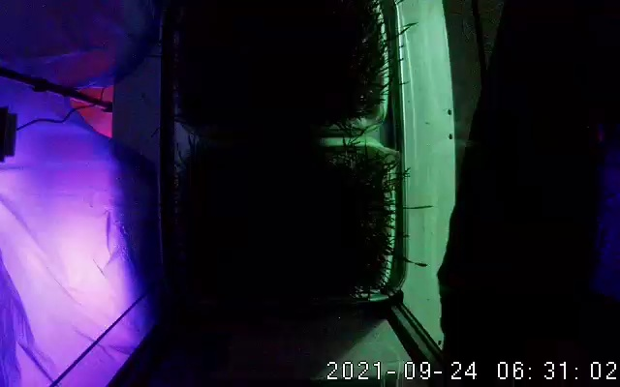
전처리
2. DB 구축
제외 데이터
<제외 데이터1>
붉은 LED 환경에서 촬영된 사진
<제외 데이터2>
어두운 환경에서 촬영된 사진
<제외 데이터3>
흰곰팡이가 없는 정상 밀순 사진
모델 학습률 향상을 위해, 흰 곰팡이가 명확하게 보이는 ‘자연광 환경’ 에서 촬영된 새싹 이미지 만 사용
모델 학습 시 제외 사진 :
붉은 LED 환경에서 촬영된 사진
어두운 환경에서 촬영된 사진
흰곰팡이가 없는 정상 밀순 사진
병충해 탐지 모델 학습 및 예측을 위한 제외 데이터 소개 및 이유

Slide 11
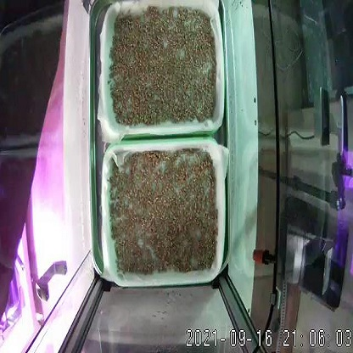
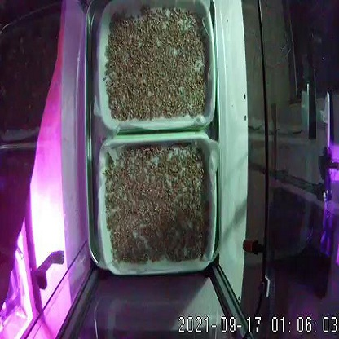
전처리
2. DB 구축
선택 데이터
<선택 데이터1>
<선택 데이터2>
<선택 데이터3>
모델 학습률 향상을 위해, 흰 곰팡이가 명확하게 보이는 ‘자연광 환경’ 위에서 직각으로 촬영된 새싹 이미지 사용
최종 학습 이미지 : train이미지 74개, test이미지 12개
병충해 탐지 모델 학습 및 예측을 위한 선택 데이터 소개 및 이유

Slide 12
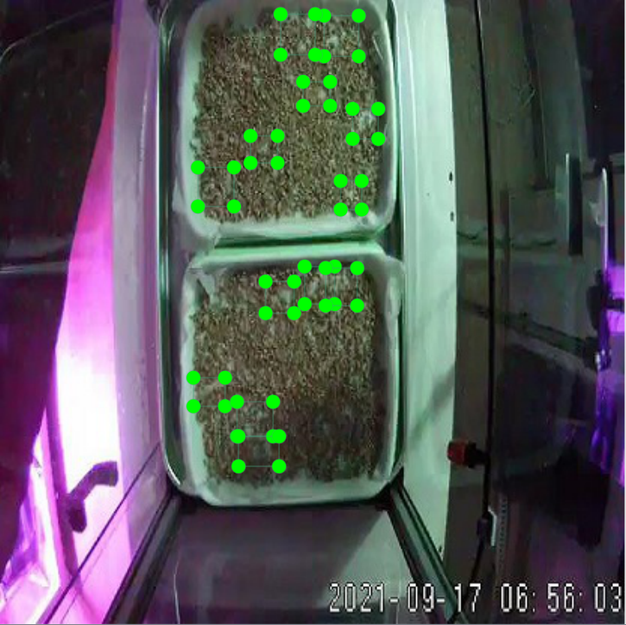
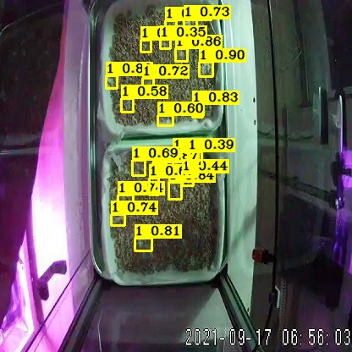
전처리
2. DB 구축
어노테이션
mold 0.7
<어노테이션 적용>
<객체탐지 이미지>
AI 모델을 통해 객체탐지(Object Detection)를 하기 위해 학습용 이미지에 바운딩 박스 (Bounding Box) 처리 탐지하고자 하는 이미지에 레이블을 다는 작업
병충해 탐지 모델 학습 및 예측을 객체 탐지(Object Detection)용 어노테이션 소개

Slide 13
전처리
2. DB 구축
어노테이션
사용 툴 : LabelIMG
어노테이션 데이터셋 생성 과정
Raw data 확보
학습 및 테스트 용 데이터 업로드
학습 비율 설정
바운딩 박스 처리
결과로 옵션 설정
어노테이션 트레인 데이터 셋 생성
비교적 선명하지 않은 곰팡이
흙과 명확히 구분되는 곰팡이
총 학습 이미지 86개
Train : 80%
Test : 20%
→
어노테이션
→
YOLOv3 TXT 파일로 컨버팅

Slide 14
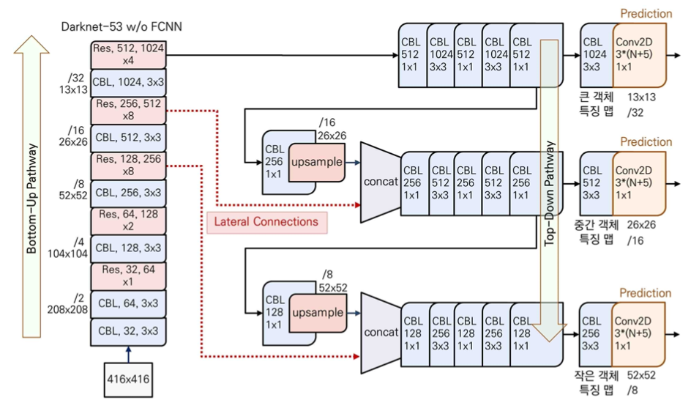
모델링
3. 객체 분류 딥러닝 모델
YOLOv3
한 이미지 내에서 객체들을 ＇분류(검출)＇하는것이 Object Detection
YOLOV3(You Only Look Once)는 Backbone - Neck - Head 구조로 구성

Slide 15
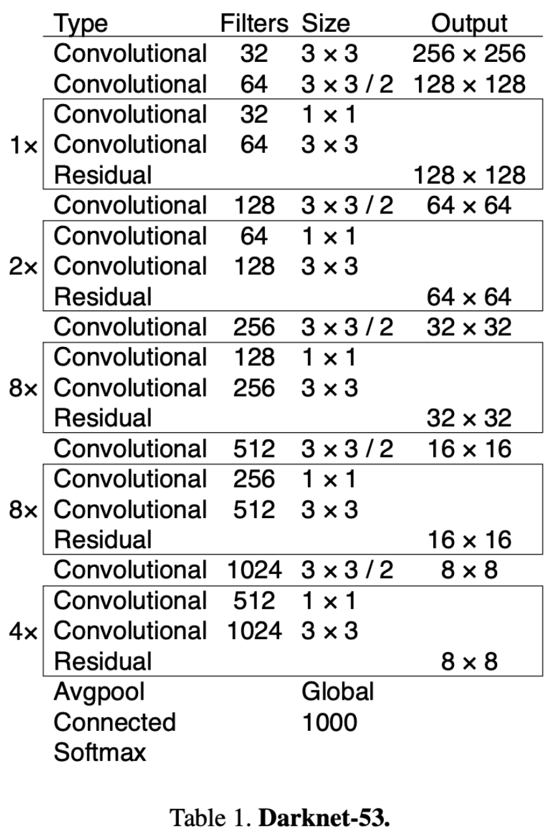
모델링
3. 객체 분류 딥러닝 모델
BackBone (DarkNet-53)
YOLOv3는 Shortcut connection이 추가되어 53개의 layer를 가지는 Darknet-53을 backbone network로 사용
Darknet-53은 ResNet-101보다 1.5배 빠르며, ResNet-152와 비슷한 성능을 보이지만 2배 이상 빠름
Backbone 파트는 일반적인 CNN cell을 거쳐 평범하게 feature map을 생성하는 파트

Slide 16
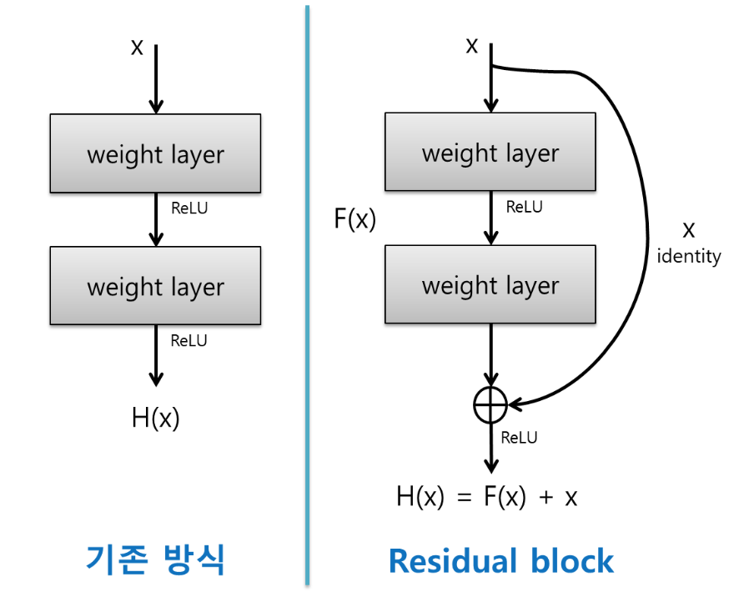
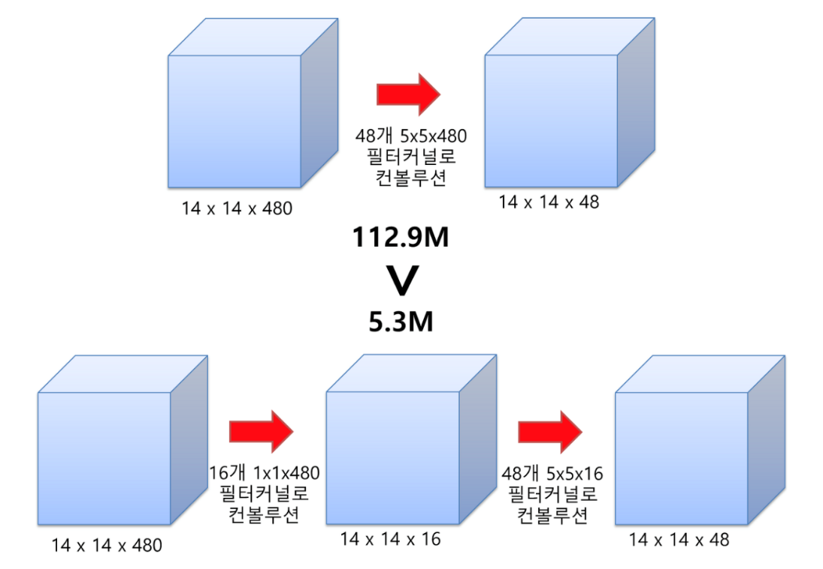
모델링
3. 객체 분류 딥러닝 모델
DarkNet-53
DarkNet53 네트워크는 ResNet의 Residual block을 기반으로 구성되어 있음
기존의 망과 차이가 있다면 입력값을 출력값에 더해줄 수 있도록 지름길 (shortcut)을 만들어 준 것
DarkNet53 네트워크는 또한 연산량을 줄이기 위한 1x1 ConV 필터를 사용
기존의 망과 차이가 있다면 GoogLeNet에서 1 x 1 컨볼루션은 특성맵의 갯수를 줄이는 목적으로 사용되며 특성맵의 갯수가 줄어들면 그만큼 연산량이 줄어드는 효과가 있음

Slide 17
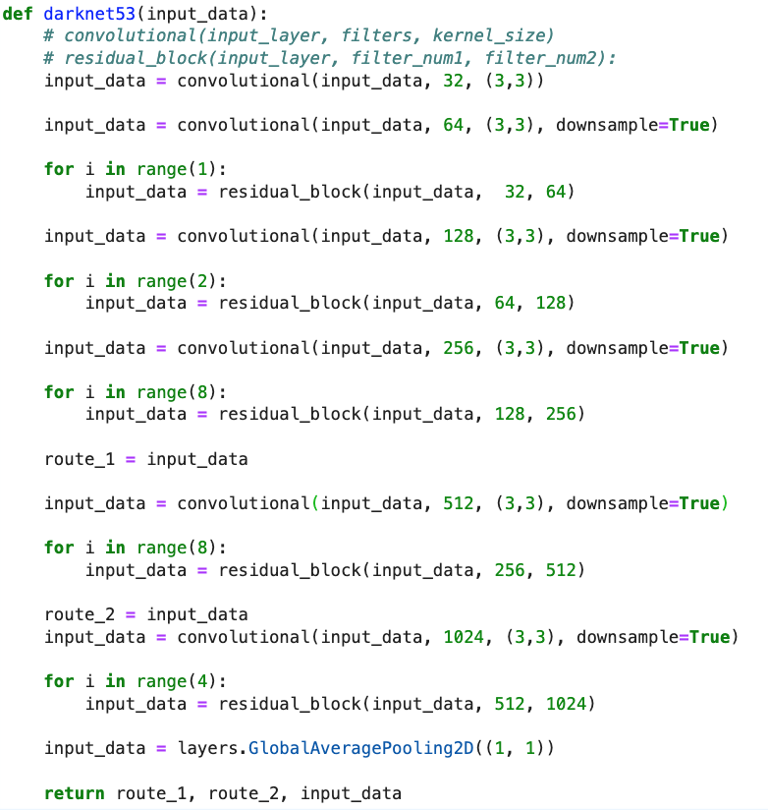
모델링
3. 객체 분류 딥러닝 모델
DarkNet-53
DarkNet53의 구성은 Fully-connected으로 구성되어 있지만 YOLOv3에서는 Fully-connected layer를 사용하지 않음
그래서 YOLOv3에서 구현한 다크넷에는 AvgPooling층을 제외함
결론적으로 YOLOv3에선는 다크넷의 CNN층만 사용
결과가 Lateral Connections을 통해 객체 탐지를 위한 CNN으로 전달

Slide 18
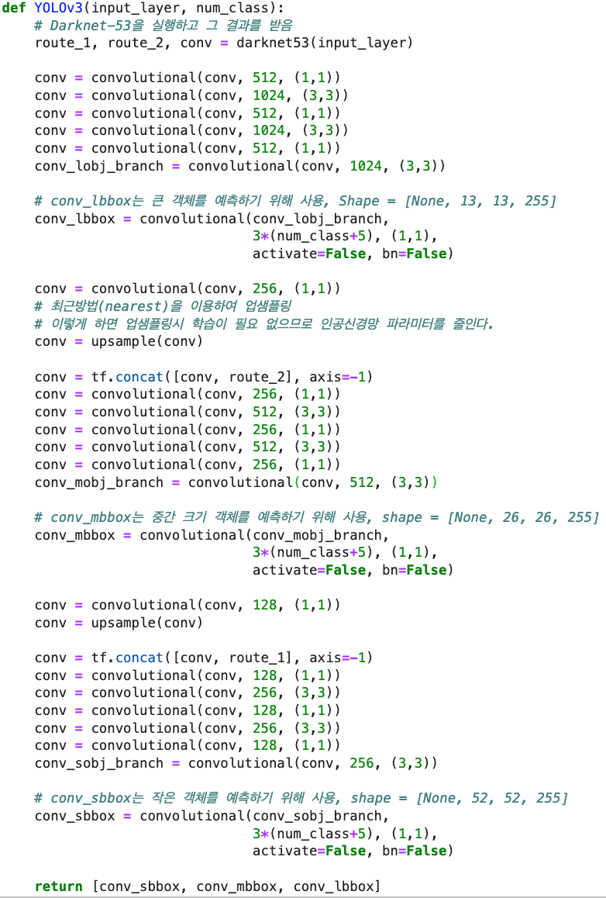
모델링
3. 객체 분류 딥러닝 모델
YOLOv3 Architecture
YOLOv3 아키텍쳐 및 코드 구성 소개
YOLOv3는 객체의 특징크기별로 3개의 특징 레이어로 구성되어있음 (Backbone을 넘어온 3개의 인풋 (route_1, route_2, conv))
각 컨볼루션 층을 넘은 특징들이 concat레이어를 통해 합쳐지고 최종 출력층으로 넘어감

Slide 19
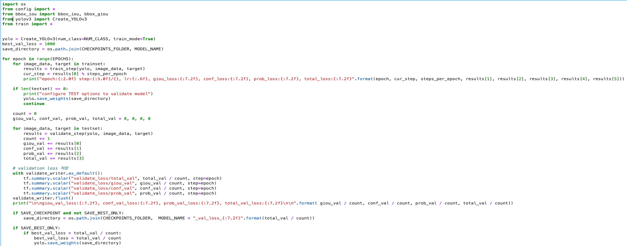
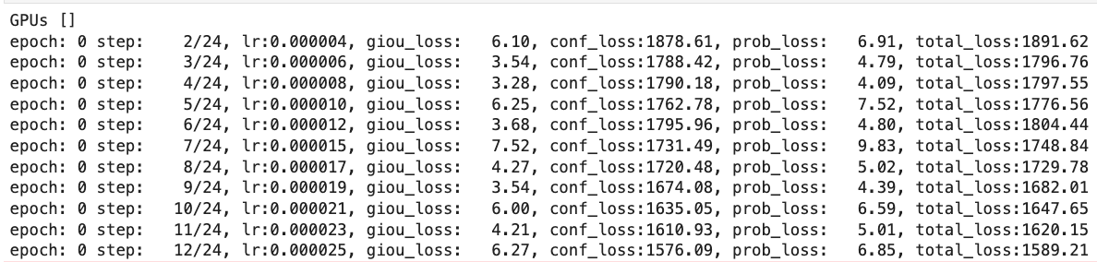
모델 학습
3. 객체 분류 딥러닝 모델
YOLOv3 학습
YOLOv3 모델의 출력을 정의
Epoch : 학습 횟수
Step
Lr : LearningRate
Giou_loss : GIOU 손실
Conf_loss : 신뢰 손실
Prob_loss : 신뢰 손실
Total_loss : 전체 손실
객체탐지(Object Detection) 을 위한 Model 학습

Slide 20
IoU(Intersection over Union)
모델 평가 지표
3. 객체 분류 딥러닝 모델
평가 지표
AP(Average precision)
실제 상황 (Ground Truth) | 예측 결과 (Predict Result)
 | Positive(1) | Negative(0)
True(1) | TP(True Positive) | FN(False Negative)
False(0) | FP(False Positive) | TN(True Negative)
IoU =
겹쳐진 영역
합쳐진 영역 총합
Precision = TP/TP+FP
알고리즘이 설정한 바운딩 박스와 사용자가 설정한 바운딩 박스의 중첩된 면적을 합집합의 면적으로 나눠준 비율로 0.45 이상이면 제대로 검출 됐다고 판단
합성곱 신경망(CNN)의 모델 성능 평가를 위해 사용
TP는 곰팡이가 제대로 검출한 것
FP는 객체 검출을 했으나 틀린 것

Slide 21
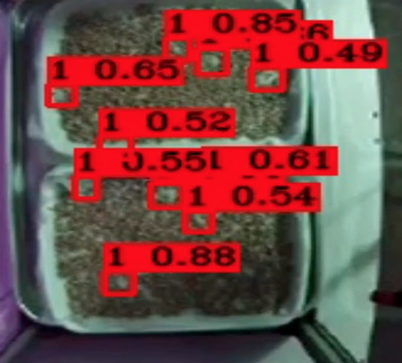
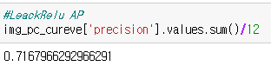
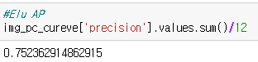
모델 학습 결과
3. 객체 분류 딥러닝 모델
YOLOv3 학습
<어노테이션 적용>
<Elu 적용>
YOLOv3의 Activation LeakyRelu 사용 결과 개선이 필요하다고 느껴 Backbone(DarkNet-53)의 활성화함수를 변경(Elu)
Activation Leaky Relu Ap: 0.71
Activation Elu Ap: 0.75

Slide 22


웹 서비스 아키텍쳐
4. 웹 서비스 구축
WAS(Web Application Service
Apache/ Tomcat
MQTT Broker
웹 어플리케이션과 서버 환경을 만들어 동작시키는 기능을 제공하는 S/W 프레임워크
웹 어플리케이션을 실행시켜 필요한 기능을 수행하고 그 결과를 웹 서버에게 전달
본 프로젝트에서는 Tomcat을 이용하여 서버를 구동하고 MQTT broker를 통해 비동기식으로 데이터를 주고 받을 수 있음
TCP / IP Network
Web Server

Slide 23
서비스 실행화면
4. 웹 서비스 구축
서비스 실행 화면 구현

Slide 24
프로젝트 후기
5. 소감
[홍영복] 이번 프로젝트를 통해 영상처리에 관한 전반의 지식을 배울 수 있어 좋았고 다양한 이미지 딥러닝 모델(CNN)의 논문을 공부해 그 당시 어떤 기술을 사용해 문제를 해결 하였는지를 알게 되어서 좋았으며 파라미터와 성능평가 함수를 직접 수정하고 구성해 모델의 성능 및 평가 결과를 높여보고 확인해 볼 수 있어서 좋았습니다
[이재성] 프로젝트를 통해 YOLO와 그 구조를 배우고 이미지 처리 과정을 배울 수 있어 좋았습니다.
[이민규] 프로젝트를 진행하면서 이미지 처리에 대해 많은 것을 배웠고 재미있었습니다.
[구창회] 이번 프로젝트를 참여하여 영상처리를 수업에서 공부한것 이상으로 더 알게 되어서 좋았습니다.

Slide 25
참고 문헌
6. Reference
[YOLOv3] https://arxiv.org/abs/1804.02767
[GoogLeNet – 1x1 ConV] https://www.cv-foundation.org/openaccess/content_cvpr_2015/papers/Szegedy_Going_Deeper_With_2015_CVPR_paper.pdf
[ResNet – Residual block] https://arxiv.org/abs/1512.03385
[mAP, IOU + Object Detection 성능 평가 지표] https://www.waytoliah.com/1491
[labelimg] https://velog.io/@kimsoohyun/YOLO-YOLO 이미지 라벨링을 위한 labelImg 사용법

